Slide 1


PORTABLE LADDERS
ESCALERAS PORTATILES

Slide 2
Welcome!
The reason
The goal
¡Bienvenidos!
La razón
La meta

Slide 3
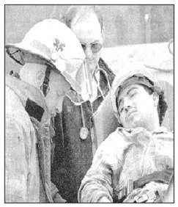
Facts
Datos

Slide 4
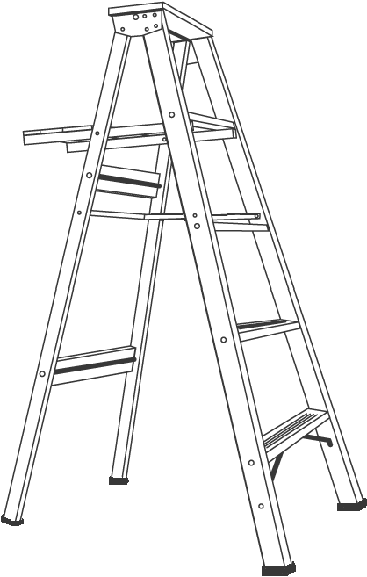
The parts of a step ladder
Las partes de una escalera de tijera

Slide 5
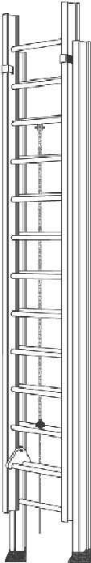
The parts of an extension ladder
Las partes de una escalera de extensión

Slide 6



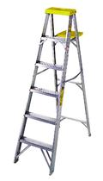
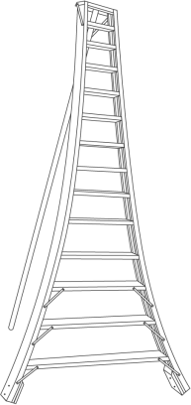
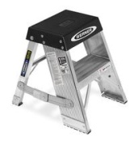
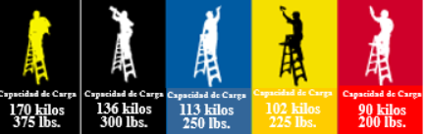
Ladder selection
Selección de la escaleras

Slide 7
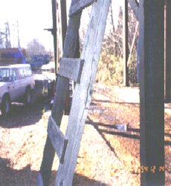
Inspection
Inspección

Slide 8
Ladder placement
Posicionamiento de la escalera
3 Feet / Pies
Tie-off point / Punto de amarre
One fourth (1/4) the height
Una cuarta (1/4) de la altura

Slide 9
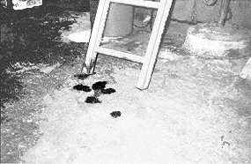
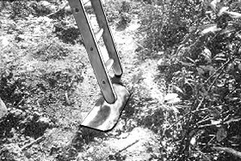
Ladder placement
Posicionamiento de la escalera

Slide 10
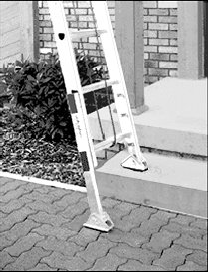
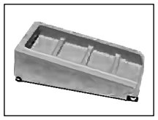
Ladder placement
Posicionamiento de la escalera

Slide 11
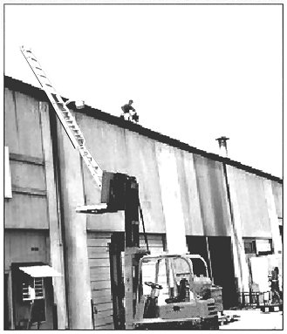
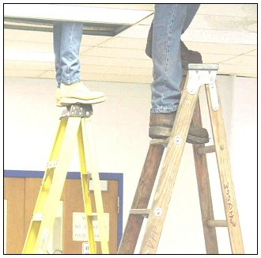
Training and
Supervision
Adiestramiento y Supervisión

Slide 12
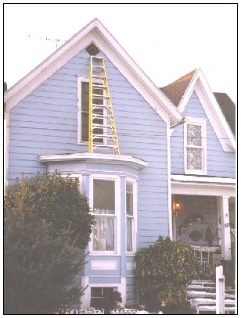
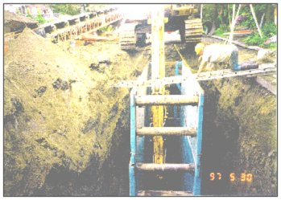
Training and
Supervision
Adiestramiento y Supervisión

Slide 13
Do’s and don’ts
Lo que se debe y no se debe hacer

Slide 14
Thank you!
¡Gracias!

